Slide 1
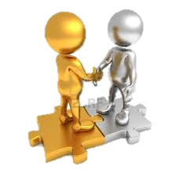


sp
Levend memory
Iedereen krijgt een kaartje
Twee kaartje horen bij elkaar. 1 opgave en 1 tekening.
Zoek degene bij wie je hoort.
Los samen de vraag op en vul het antwoordblad in.
Bereken ook de oppervlakte van de driehoek
Laat het antwoord controleren.
Goed is een nieuw kaartje en weer zoeken!
a=7 L=40
gevraagd o
o=7xtan40 = 5,9
Oppervlakte = 7 x 5,9 : 2 = 20,7

